Slide 1




طرح اکرام ایتام و محسنین با رویکرد جذب یک میلیون حامی

Slide 2

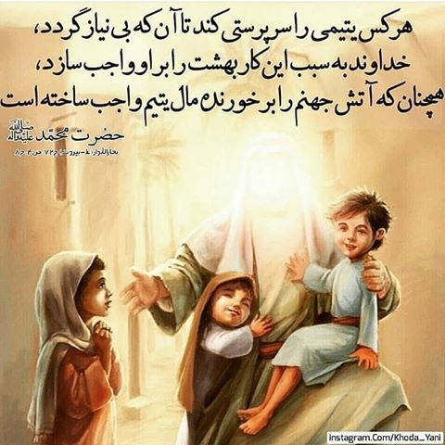

Slide 3
معرفی طرح اکرام
( ایتام و محسنین )

Slide 4
نحوه شکل گیری :
این طرح با هدف رسيدگي بیشتر به نيازهاي مادي و معنوي فرزندان محروم از نعمت پدر از سال 1378 آغاز گرديد؛ بدليل همسويي و همخواني اين طرح با انگيزه ها و خواستگاه انساني و فطري و مطابقت با اعتقادات مردم متدين ايران اسلامي ، شاهد رشد شایسته در اقصي نقاط کشور گشت و به مرور زمان مرزهاي فکري و جغرافيايي را در نورديده و در اقصي نقاط گيتي با پيوند قلب هاي حاميان و ايتام گستره آن فراگير شد .
در مسیر اجرا:
طرح اکرام ايتام ، در مرحله اول بطور سازمان يافته جذب مساعدت هاي مالي را بصورت ماهيانه و در اندازه هاي مشخص آغاز کرد؛ ولی در ابعاد دیگر زندگی مددجویان نیز راه پیدا نموده و در مسیر تعالی و رشد در حال حرکت است . در کنار فرزندان محروم از نعمت پدر، نوگلان دیگری هم هستند که تقدیر به گونه ای دیگر آنان را از وجود این پشتوانه عظیم بی بهره نموده است پدرانی که علیرغم میل باطنیشان به دلیل بیماری ،کهولت ،از کار افتادگی و گسستن از فضای پر مهر خانوادگی توان اداره زندگی خود را نداشته و با تامین معیشت خانواده بر دوش زنان سرپرست خانوار نهاده شده است .به منظور جاری ساختن اهداف متعالی ارزشهای اصیل اسلامی و جوشش رافت و الفت بین اقشار مختلف مردم با اجرای طرح محسنین شرایطی فراهم گردیده تا خیرین و نیکوکاران به نیازمند ترین خانواده ها مساعدت نمایند . با واریز ماهانه مبلغی هر چند کم نیکوکاران محترم می توانند نیات خیر خواهانه خود را جامه عمل پوشانده و تصنیف مهربانی را در وجود فرزندان محروم زمزمه نمایند.

Slide 5
جایگاه فعلی :
این طرح بعنوان الگویی موفق در گسترش خدمات اجتماعیِ مردمی و بصورت شبکه ای از افراد مسئولیت پذیر ، در رسیدگی به کودکان و نوجوانانِ نیازمند ، جایگاه خود را پیدا نموده است .
حامی به شخص حقیقی یا حقوقی اطلاق می شود که طبق ضوابط مربوطه حمایت یک یا چند فرزند (یتیم یا غیر یتیم) را عهده دار شده است
ظرفیت ها و توانایی های مردمی (حامیان ) در رسیدگی به نیازمندانِ جامعه بسیار بالا و در ابعاد مختلف (مالی ، اجتماعی ، مشاوره ، فرهنگی تحصیلی ،بهداشتی درمانی ، عاطفی و ... ) می باشد .
این طرح تلاش می کند ضمن شناسایی این استعدادها ، آنها را در رفع محرومیت از نیازمندان (بویژه کودکان) سازماندهی نماید.
حامیان از تمام اقشار ، بویژه دهک های درآمدی متوسط جامعه می باشند .

Slide 6
اهداف و راهبرد ها :
ایجاد بستر مناسب برای تربیت و تعالی فرزندان فاقد پدر (به فعلیت رسیدن استعداد های فطری و خدادادی)
کاهش آلام و مشکلات مادی و معنوی فرزندان (با رعایت حفظ و ارتقای عزت و کرامت)
احیاء فرهنگ یتیم نوازی و رسیدگی به عموم نیازمندان (درجامعه)
کمک به ارتقای همبستگی اجتماعی و عدالت اجتماعی
روش اجرا
پذیرش و شناسایی فرزندان نیازمند (ایتام و محسنین) و عضویت در طرح
معرفی فرزندان به روش های مختلف به مردم خیر (حضوری ، مجازی و ...)
قبول کردن کفالت (مادی و معنوی) یک یا چند فرزند (یتیم یا محسنین) توسط خیرین (ثبت نام حامی)
اقدام عملی با شروع حمایت حامی از طریق واریز وجوه یا ارائه خدمات مورد نیاز فرزندان گسترش تعامل با حامیان در راستای اعتماد سازی و دریافت خدمات مرتبط با نیاز های جاری و آتی فرزندان
ارسال گزارشات ، خدمات و نیازهای فرزندان به حامیان از طرق مختلف به حامیان و تشریک مساعی در مدیریت طرح و هم افزایی خدمات حمایتی

Slide 7
نحوه ارتباط حامی و فرزند معنوی
ملاقات چهره به چهره
بازدید های عمومی
مکاتبه فی مابین فرزند و حامی (و بالعکس )
تماس های تلفنی
در راستای کاهش آسیب های احتمالی این ارتباطات با رضایت خانواده و با هماهنگی کارشناسان امداد انجام می پذیرد .
فضای حاکم بر ارتباطات آکنده از عطر محبت و عواطف انسانی است.
نحوه و شکل کمک های حامیان
نقدی
خدمات ( فرهنگی ، اجتماعی ، اشتغال و ...)
کالا
مراحم و کمک های دریافتی در سریعترین زمان ممکن و با لحاظ و بدون هیچ گونه کسوری ، عیناً بدست ایشان (سرپرست یا قیم قانونی فرزندان) می رسد.

Slide 8
معرفی طرح هر کارمند ، حامی یک فرزند معنوی

Slide 9
ابلاغ دستور معاون اول محترم رئیس جمهور

Slide 10
مدل های فرآیند پرداخت طرح هر کارمند ، حامی یک فرزند معنوی
طرح هر کارمند ، یک حامی
مدل حامی حقیقی
سایت اکرام
حضوری و
چهره به چهره
مدل کسر از حقوق
پرداخت متفاوت مساعدت ها به فرزندان
پرداخت یکسان مساعدت ها به فرزندان
مدل حامی حقوقی
(مسئولیت های اجتماعی سازمان)

Slide 11
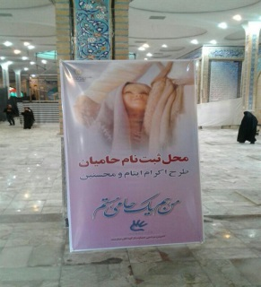


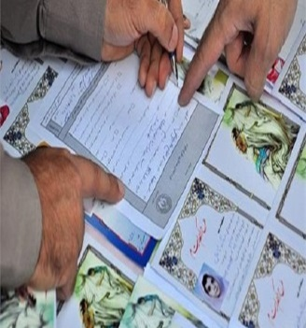


مدل حامی حقیقی
3- پیش‌بینی اقلام تبلیغاتی از قبیل بروشور، بنر، استند
4- ارائه شناسنامه مشمولین طرح اکرام توسط نماینده امداد و ثبت نام کارمندان متقاضی از طریق تکمیل فرم اعلام همکاری
5- تجلیل از کارکنانی که طی سنوات گذشته، حامی طرح اکرام بوده و شاغل در سازمان‌هستند با حضور مدیر ارشد دستگاه در جلسات گروهی
1- برگزاری جلسات توجیهی مشترک فی‌مابین مسؤولین امداد و ادارات در جهت تبیین نحوه‌ی چگونگی همکاری
2- اخذ مجوز جهت مراجعه‌ی حضوری نمایندگان امداد جهت معرفی طرح به کارکنان سازمان‌ در مکان های مستعد (از قبیل سالن های همایش، نمازخانه و ...)
6- ارائه گزارشات دوره ای از میزان مساعدت کارکنان به دستگاه مربوطه
مراجعه حضوری به ادارات و سازمان ها و ارائه­ طرح به صورت چهره به چهره

Slide 12
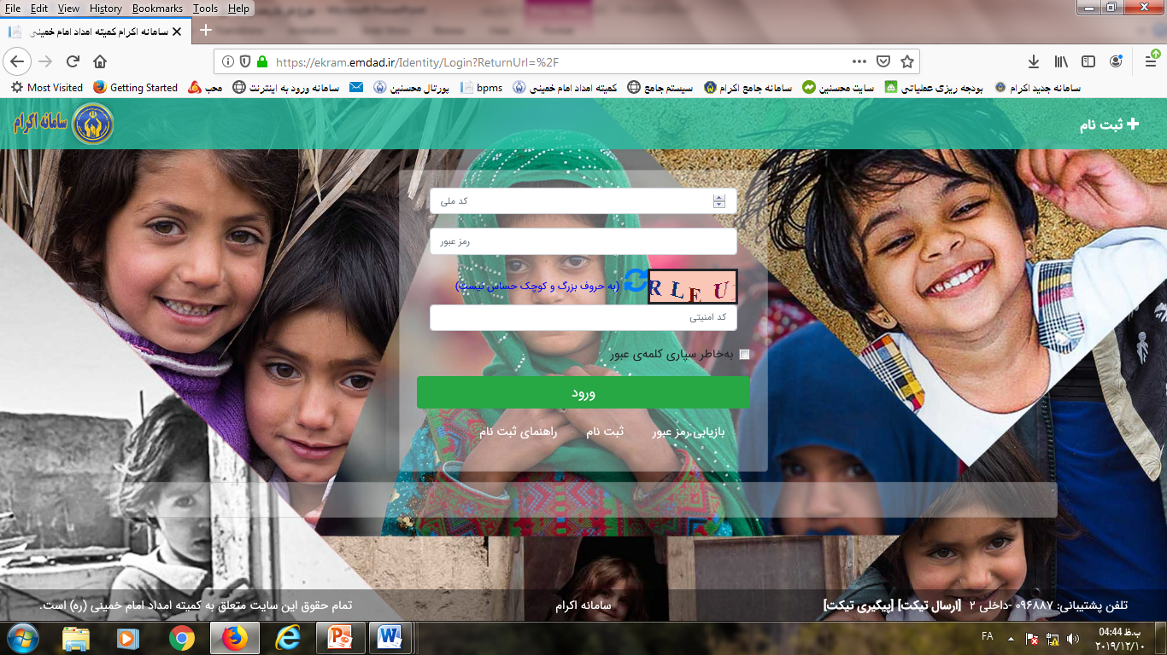
مدل حامی حقیقی
معرفی سایت اکرام به نشانیEkram.emdad.irدرمحیط های تبلیغاتی از قبیل سایت ادارات، اتوماسیون های اداری، شبکه‌های اجتماعی داخلی و...

Slide 13
مدل کسر از حقوق
در این مدل یک یا چند کارمند، حمایت از فرزندان معنوی را بر عهده می‌گیرند و پس از تکمیل فرم مربوط به کسر حقوق (برابر مقررات سازمان)، مبالغ مورد نظر کارکنان از حقوق آنان کسر و با یک تراکنش مالی به صورت یکجا واریز می‌گردد.
توجه : در این مدل هیچ محدودیت سرانه ای وجود ندارد و کارکنان می‌توانند با پرداخت تنها«پنج هزارتومان»بصورت ماهانه حامی شوند.
انتخاب فرزند از طریق شناسنامه های طرح اکرام
تکمیل فرم اعلام همکاری
تکمیل فرم کسراز حقوق
انتخاب و معرفی یک نفر از کارکنان سازمان به عنوان رابط یا نماینده آن سازمان و اخذ کد ملی، تاریخ تولد و شماره تلفن همراه جهت ثبت نام بعنوان رابط حامی حقوقی و صدور شماره کارت مجازی به نام رابط سازمان

Slide 14



مدل کسر از حقوق
پرداخت یکسان مساعدت ها به فرزندان
در این روش، انتقال وجه از طریق کلیه درگاه­های پرداخت به شماره کارت مجازی تولید شده به نام رابط حامی حقوقی امکان­پذیر می‌باشد و کلیه وجوه واریزی به­صورت مساوی بین مددجویان تقسیم خواهد گردید.
پرداخت متفاوت مساعدت ها به فرزندان (از طریق سایت اکرام)
چنانچه کارکنان مایل باشند مبالغ متفاوتی را به فرزندان خود اختصاص دهند، می­بایست رابط سازمان در سایت اکرام ثبت نام نماید که در این صورت کلیه فرزندان تخصیص داده شده توسط کارشناس را مشاهده نموده و می تواند با یک تراکنش مالی وجوه کسر شده از حقوق کارکنان را با سرانه های متفاوت به حساب فرزندان مربوطه واریز نماید.

Slide 15


مدل مسئولیت های اجتماعی سازمان
در­ این مدل یک سازمان از محل اعتبارات مسئولیت­های اجتماعی خود، حمایت تعدادی از فرزندان معنوی را برعهده می­گیرد و بصورت ماهیانه مبالغی را واریز می­نماید.

Slide 16


